Slide 1

Nhiệt liệt chào mừng các thầy cô giáo về dự giờ
lớp 3C3 !
MÔN TOÁN
PHÉP CỘNG TRONG PHẠM VI 10 000 ( TIẾT 2)
NGƯỜI THỰC HIỆN: Nguyễn Thị Tư
Trường Tiểu học Toàn Thắng - Tiên Thắng

Slide 2







Slide 3
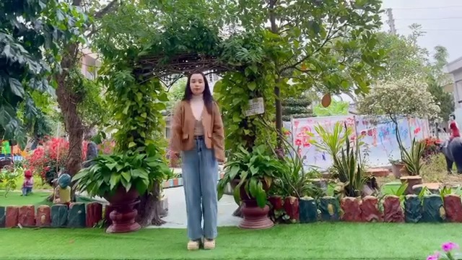

Slide 4






Slide 5
Các bạn hãy thực hiện phép tính:
3 628 + 4 845 vào bảng con và nêu cách đặt tính và tính nhé!

Slide 6
Các bạn hãy thực hiện phép tính:
4 252+ 5 284 vào bảng con và nêu cách đặt tính và tính nhé!

Slide 8
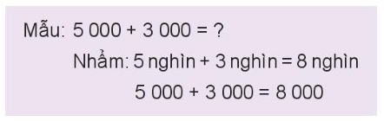


1
Tính nhẩm (Theo mẫu)
a) 6000 + 2000
b) 3000 + 4000
c) 5000 + 4000
d) 1000 + 9000

Slide 10

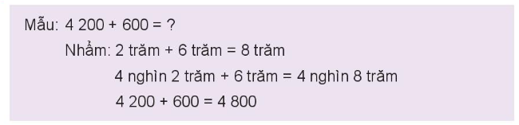
2. Tính nhẩm (Theo mẫu)
a) 3200 + 700
b) 5000 + 500
c) 8600 + 200
d) 6100 + 800

Slide 11
a) 3200 + 700
Nhẩm: 2 trăm + 7 trăm = 9 trăm
3 nghìn 2 trăm + 7 trăm = 3 nghìn 9 trăm
3200 + 700 = 3900
b) 5000 + 500
Nhẩm: 0 trăm + 5 trăm = 5 trăm
5 nghìn + 5 trăm = 5 nghìn 5 trăm
5000 + 500 = 5500

Slide 12
c) 8600 + 200
Nhẩm: 6 trăm + 2 trăm = 8 trăm
8 nghìn 6 trăm + 2 trăm = 8 nghìn 8 trăm
8600 + 200 = 8800
d) 6100 + 800
Nhẩm: 1 trăm + 8 trăm = 9 trăm
6 nghìn 1 trăm + 8 trăm = 6 nghìn 9 trăm
6100 + 800 = 6900

Slide 14
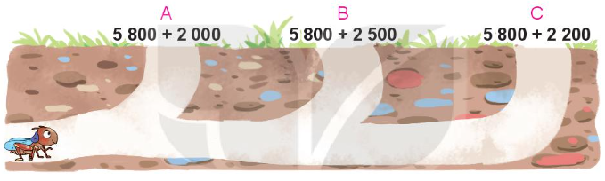
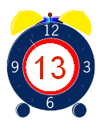










3
Dế mèn sẽ đến cửa hang ghi phép tính có kết quả lớn nhất. Dế mèn sẽ đến cửa hang nào?
Hết
giờ
B. 5800 + 2500

Slide 15
3
Dế mèn sẽ đến cửa hang ghi phép tính có kết quả lớn nhất. Dế mèn sẽ đến cửa hang nào?
A: 5800 + 2000 = 7800
B: 5800 + 2500 = 8300
C: 5800 + 2200 = 8000
Vì 7800 < 8000 < 8300 nên dế mèn sẽ đến cửa hàng B.

Slide 16
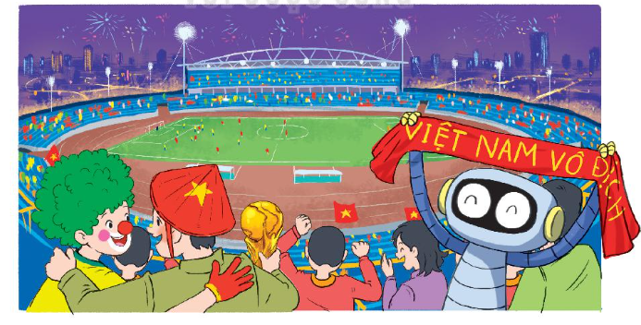
4
Trong một trận bóng đá, số khán giả ở khán đài A là 4 625 người. Số khán giả ở khán đài B nhiều hơn số khán giả ở khán đài A là 438 người. Hỏi số khán giả ở cả hai khán đài là bao nhiêu người?
Notes:
Hương Thảo – Zalo 0972115126

Slide 17
Tóm tắt
Khán đài A: 4 625 người
Khán đài B: nhiều 438 người
Cả hai: …. người?
Bài giải
Số khán giả ở khán đài B là
4 625 + 438 = 5 063 (người)
Số khán giả ở cả hai khán đài là
4 625 + 5 063 = 9 688 (người)
Đáp số: 9 688 người

Slide 18







